Slide 1

ESTIEM
European Students of Industrial Engineering and Management
Χίος, Οκτώβρης 2008
Καλώς ήλθατε!!!

Slide 2

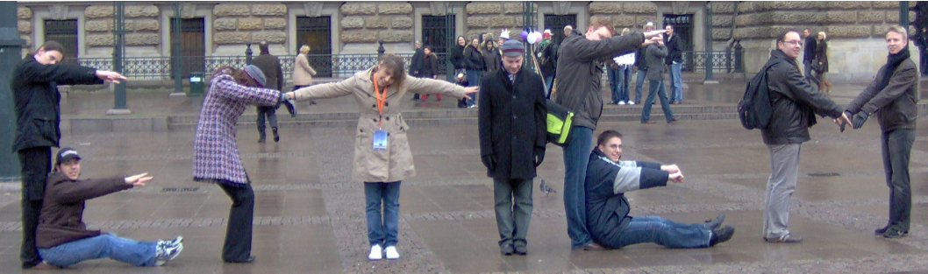


ESTIEM
European Students of Industrial Engineering and Management
ΘΕΜΑ : Ενημέρωση φοιτητών
European Students of Industrial Engineering and Management
www.estiem.org

Slide 3
Aξίες, σκοπός και όραμα
Αξίες
  Πολυπολιτισμικές Αξίες: Με σεβασμό και κατανόηση στη πολιτισμική διαφορετικότητα των μελών ο οργανισμός επενδύει στην δύναμη των διεθνών σχέσεων.
  Δημοκρατικές Αξίες: Ο ESTIEM είναι ένας δημοκρατικός οργανισμός που προωθεί τη συμμετοχή όλων των μελών σε όλα τα όργανα διοίκησης και δραστηριοτήτων του. Έχει μη πολιτικό, μη θρησκευτικό και μη κερδοσκοπικό χαρακτήρα, ελεύθερος από κάθε είδους χειραγώγηση.
  Δίκτυο Μελών: Πιστεύει σε ένα δυνατό, διαδραστικό δίκτυο ως τη βάση του οργανισμού.
  Ανάπτυξη: Δίνοντας αξία στην σωστή μεταφορά της γνώσης διασφαλίζει την συνέχιση και την ικανότητα μάθησης του οργανισμού. Η καινοτομική και επιχειρηματική κουλτούρα του είναι κινητήρια δύναμη για την αειφόρο ανάπτυξη του οργανισμού.

Slide 4
Αξίες, σκοπός και όραμα
Σκοπός
  O ESTIEM είναι ο μοναδικός ευρωπαϊκός οργανισμός φοιτητών Industrial Engineering & Management (IEM). Ο στόχος του είναι να καλλιεργήσει την ανάπτυξη των σχέσεων μεταξύ των φοιτητών IEM σε όλη την Ευρώπη και να παρέχει μια βάση επικοινωνίας.
  Ο ESTIEM προωθεί το IEM δημιουργώντας σχέσεις μεταξύ φοιτητών, επιχειρήσεων και εκπαιδευτικών ιδρυμάτων. Συνεισφέροντας σε μία ευρωπαϊκή αμοιβαία κατανόηση, ο μοναδικός χαρακτήρας του ESTIEM προάγει την πολυπολιτισμικότητα, τη διεύρυνση του ορίζοντα των φοιτητών ΙΕΜ συνδυάζοντας δουλειά και διασκέδαση.

Slide 5
Αξίες, σκοπός και όραμα
Όραμα
  Ένα δίκτυο με υψηλό ποσοστό συμμετοχής στις δραστηριότητες από όλα τα LGs (Local Groups).
  Η περαιτέρω αναγνώριση του οργανισμού από τον επαγγελματικό τομέα σε όλη την Ευρώπη.
  Η συνεχής συνεισφορά στην προσωπική ανάπτυξη των ESTIEMers (trainings).
  Μία ευρεία ατζέντα δραστηριοτήτων υψηλής ακαδημαϊκής ποιότητας (σεμινάρια, συνέδρια) που προσφέρεται ανά την Ευρώπη.
  Η δημιουργία μιας πολυπολιτισμικής ατμόσφαιρας ιδρύοντας LGs σε όλες τις χώρες της Ευρωπαϊκής ηπείρου, όπου προσφέρονται προγράμματα σπουδών σε IEM.
  Η επαφή και η συνεργασία με κολοσσούς επιχειρήσεων που καλύπτει μεγάλο εύρος επιχειρηματικών δράσεων.

Slide 6
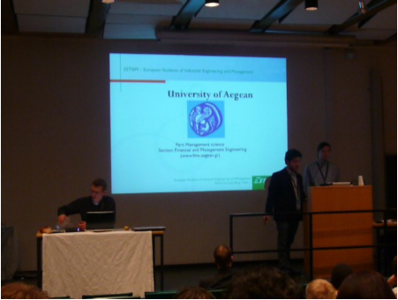
Δραστηριότητες
Projects
  Vision
  TIMES
  Summer Academy
  Magazine
  Europe3D
  Student Guide
  Council Meeting (Spring and Autumn)
Events
  ESTIEM College
  Activity Week
  Bilateral exchange
  Coordination Meeting
  Venture Network

Slide 7

T.I.M.E.S.Tournament In Management & Engineering Skills
T.I.M.E.S.
  Κάθε χρόνο περίπου 2000 φοιτητές ΙΕΜ συμμετέχουν στο τουρνουά που διεξάγεται σε 3 φάσεις.
  Αναμετρώνται στο management και τις δεξιότητες τους στη μηχανική και ανταγωνίζονται για τον τίτλο του "IEM φοιτητής της Χρονιάς".
  Σήμερα, θεωρείται ένας πολύ διάσημος διαγωνισμός και εγκωμιαστική περίπτωση μελέτης!

Slide 8
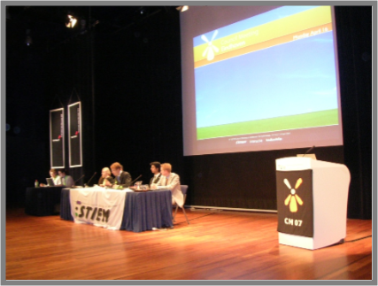
Vision seminar series
Vision - Seminar Series
  Κάθε χρόνο πραγματοποιείται μία σειρά διαλέξεων, 15 – 17 περίπου, όπου διερευνάται ένα θέμα από διαφορετικές οπτικές.
  Το θέμα αυτό αλλάζει ανά έτος και τα σεμινάρια οργανώνονται από τα LGs.

Slide 9

Summer Academy
Summer Academy
  Αυτό το καλοκαιρινό γεγονός, με 2 δράσεις ανά έτος, επικεντρώνεται στις ηγετικές ικανότητες και την πολιτισμική διαφορετικότητα στο management.
  Στις καλοκαιρινές διακοπές τους οι φοιτητές καλούνται να συμμετάσχουν σε ανοιχτή συζήτηση, ομαδική εργασία, ιδιωτική μελέτη
  Με την ομιλία, τη μελέτη και την ανάμειξη με άτομα από όλο τον κόσμο, οι συμμετέχοντες αποκτούν νέες ιδέες και προοπτικές, όχι μόνο για το επάγγελμά τους, αλλά και για άλλους πολιτισμούς.

Slide 10

EUROPE 3D
    Μέσα σε μια πενταήμερη σειρά σεμιναρίων, οι συμμετέχοντες πρέπει να αποκτήσουν μια βασική εικόνα της χώρας που τους φιλοξενεί.
    Για αυτό εστιάζουμε περισσότερο σε
      Εθνικά χαρακτηριστικά
      Πολιτική
      Οικονομία
    Διαλέξεις παραδίδονται από ειδικούς στους 3 παραπάνω τομείς και δινουν στους συμμετέχοντες μια πιο θεωρητική άποψη

Slide 11
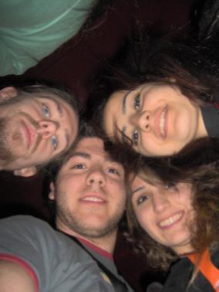
Τι κερδίζουμε λοιπόν;;;
Εμπειρίες
  Πολιτισμικές
  Πάνω στον κλάδο μας
Γνώσεις
  Πάνω στο αντικείμενο σπουδών μας
  Σε διαφορετικούς τρόπους εργασίας
Γνωριμίες
  Πράγμα πολύτιμο για έναν manager
  Μελλοντικούς συνεργάτες
  Καινούριους φίλους!!! ☺

Slide 12

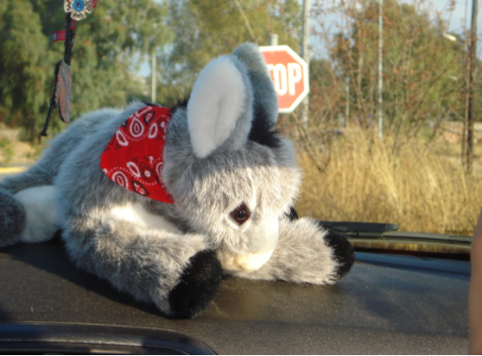
Ερωτήσεις;
estiemchios@gmail.com
6975793212
http://estiemchios.blogspot.com
www.estiem.org
European Students of Industrial Engineering and Management
www.estiem.org

